Slide 1
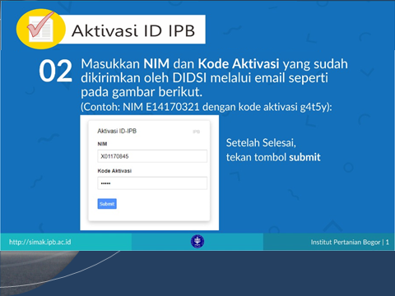
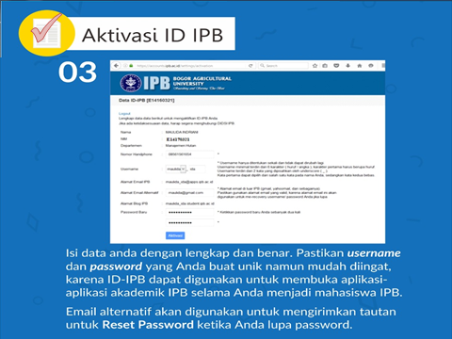
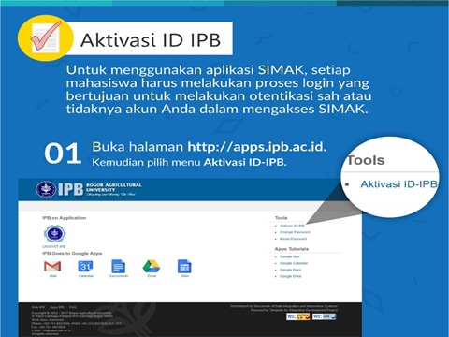
Lembar Informasi Aturan
Direktorat Administrasi Pendidikan danPenerimaan Mahasiswa Baru
Edisi 02-April 2018
Untuk mahasiswa, Dosen dan Tenaga Kependidikan Bagian Akademik
Pengisian KRS Online
Pengantar
Lembar informasi Aturan dikeluarkan oleh Direktorat Administrasi Pendidikan dan Penerimaan Mahasiswa Baru (Dit APPMB)-IPB dengan tujuan untuk menginternalisasi aturan administrasi pendidikan yang sudah tercantum dalam Buku Panduan Pendidikan Program Sarjana IPB.
Registsrasi Ulang melalui Pengisian KRS Online merupakan kewajiban bagi mahasiswa program multistrata dan berlaku bagi seluruh mahasiswa yang belum memperoleh Surat Keterangan Lulus (SKL) dari Fakultas.
Rangkaian kegiatan registrasi ulang/Pengisian KRS Online dimulai sejak masa perwalian. Setiap mahasiswa wajib berkonsultasi dengan Pembimbing Akademik (PA) masing-masing mengenai rencana studi pada semester yang akan di masukinya.
Mulai Semester Ganjil 2018/2019 Pengisian Form Perwalian dilakukan secara online pada simak.ipb.ac.id. Pengisian Form Perwalian di peruntukan bagi mahasiswa Semester 3 dan dilakukan selambat-lambatnya 2 minggu sebelum masa Pengisian KRS Online. Form Perwalian wajib di cetak dan di tanda tangani oleh PA. Selanjutnya mahasiswa harus melakukan pengisian KRS Online melalui simak.ipb.ac.id sesuai dengan tanggal yang telah ditetapkan pada Kalender Pendidikan IPB. KRS yang telah diisi wajib di print out dan ditandatangani oleh PA. PA berhak menolak menandatanganinya jika KRS Online tidak sesuai dengan rencana studi yang tercantum pada form perwalian.
Dit APPMB berhak menolak keluhan/aduan dari mahasiswa terkait KRS online jika mahasiswa tidak membawa print out KRS online yang telah ditandatangani oleh PA. Perubahan isi KRS HANYA dapat dilakukan pada masa pengisian KRS Perubahan (KRS B). Print out KRS tercantum besarnya tagihan UKT yang sudah dibayarkan dan tanggal pembayaran serta instansi pemberi beasiswa.
Mulai Semester Ganjil 2016/2017, pembayaran UKT dilakukan sebelum Pengisian KRS Online. Mahasiswa yang tidak melakukan pembayaran UKT pada masa periode bayar, KRS A Online akan diblokir. Mahasiswa yang telah melakukan pengisian KRS Online akan mendapatkan mendapatkan Kartu Studi Mahasiswa (KSM). KSM harus disimpan sebagai bukti bahwa yang bersangkutan telah terregistrasi pada semester berjalan. KSM harus di tunjukkan pada saat mengikuti Ujian (UTS dan UAS).
Serba Serbi Pengisian
KRS Mahasiswa PPKU (1)
Adakah Registrasi Ulang/Pengisian KRS online bagi Mahasiswa Program Pendidikan Kompetensi Umum ?
Ada. Registrasi ulang mahasiswa terdiri dari 2 kegiatan yaitu Registrasi Administrasi dan Akademik. Registrasi Administrasi untuk mahasiswa Semester 1 dilakukan pada saat Registrasi Ulang Mahasiswa Baru.
Mulai Semester Ganjil 2017/2018 Registrasi Akademik dilakukan melalui Pengisian KRS Online.
2. Kapan mahasiswa PPKU harus melakukan Pengisian KRS online ?
Mahasiswa PPKU melakukan Pengisian KRS Online pada jadwal yang sudah ditetapkan dalam Kalender Pendidikan IPB atau Timeline Kegiatan Akademik. Kalender Pendidikan dan Timeline Kegiatan Akademik dapat di akses pada simak.ipb.ac.id.
3. Bagaimana caranya mengaktifkan User Acess/Aktivasi ID IPB ?
Pengaktifan user acess dapat dilihat pada diagram di bawah ini

Slide 2
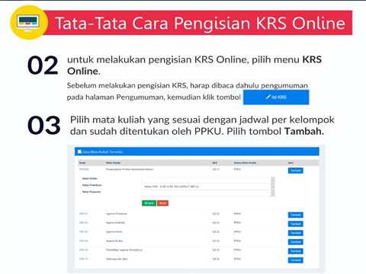
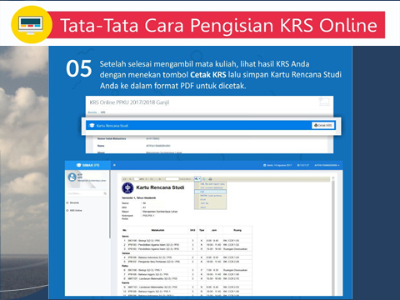
Serba Serbi Pengisian
KRS Mahasiswa PPKU (2)
4. Bagaimana cara pengisian KRS mahasiswa PPKU ? Tata acara pengisian dapat di lihat pada panduan berikut :
Selain datang langsung ke layanan terpadu, mahasiswa yang mengalami kesulitan pengisian KRS online bisa mengirimkan email ke krs@apps.ipb.ac.id. Email akan direspon pada saat jam kerja.
6. Bagaimana aturan pengambilan Mata kuliah Olahraga dan Seni serta Pendidikan Agama yang tidak tercantum pada Unduhan Jadwal?
MK Orsen yg dilakukan di hari Sabtu, wajib di ikuti oleh semua mahasiswa, tetapi tidak diambil dalam KRS. MK Orsen yang diambil mhs PPKU adalah MK yang diselenggarakan pada hari Senin-Jum'at (hanya kelompok tertentu saja).
MK Agama selain Agama Islam, wajib diambil di semester ganjil. Sedangkan MK Agama Islam yang diambil di semester genap ini hanya oleh kelompok yang mendapat kan jadwal saja (hanya kelompok tertentu saja).
7. Apakah Mahasiswa semester 2 wajib mengambil MK turunan Departemen Pengampu. Bagaimana cara pengambilannya untuk Kuliah dan Responsi/Praktikum ?
Ya. Mahasiswa semester 2 wajib mengambil MK Turunan Departemen Pengampu sesuai dengan kelompok yang telah di upload di website ppku.ipb.ac.id.
Daftar MK bisa dilihat pada Buku Panduan Program Pendidikan Sarjana IPB sesuai dengan Departemen Pengampu masing-masing.
8. Bagaimana jika saya salah dalam memilih kelompok kuliah/praktikum untuk MK Turunan Departemen?
Mahasiswa yang salah dalam memilih kelompok MK/Praktikum/Responsi dapat memperbaikinya pada KRS Perubahan (KRS B online).
9. Apakah Semester mahasiswa PPKU wajib mengisi Form Perwalian secara online ?
Tidak. Mahasiswa PPKU belum diwajibkan mengisi Form Perwalian secara online. Form Perwalian secara online diperuntukan bagi mahasiswa Semester 3 ke atas.
10. Apabila saya belum bayar SPP semester 2, bagaimana dengan pengisian KRS online ?
Aturannya adalah mahasiswa tidak bisa melakukan pengisian KRS online (Di blokir). Kebijakan pimpinan adalah mahasiswa semester 2 yang belum melakukan pembayaran SPP tetap bisa melakukan pengisian KRS Online. Nilai dan Transkrip mahasiswa ybs untuk sementara akan di blokir.
11. Bagaimana jika saya tidak melakukan pengisian KRS online dikarenakan sesuatu hal. Apa yang yang harus saya lakukan?
Mahasiswa yang tidak melakukan pengisian KRS Online, tidak akan tercantum pada daftar hadir pertemuan (perkuliahan dan praktikum) 1-7. Mahasiswa yang bersangkutan diberi kesempatan melakukan pengisian KRS Online pada KRS Perubahan (KRS B Online). Daftar hadir Perkuliahan yang bersangkutan baru akan ada di pertemuan (perkuliahan dan praktikum) 8-14.
12. Bagaimana jika KSM Saya hilang?
KSM merupakan bukti hadir mahasiswa ketika mengikuti Ujian (UTS, UAS). Jika KSM hilang, untuk mahasiswa PPKU harus membuat surat keterangan kehilangan KSM dan tidak akan mengulangi kelalaian tersebut dari Direkturat PPKU dan di bawa ke SSC untuk mendapatkan Print Out KSM yang baru.
Apabila KSM hilang setelah periode UTS, sebagai bukti hadir mengikuti UTS, ybs harus menghubungi dosen koordinator MK untuk mendapatkan ttd kehadiran Ujian.
Apabila KSM hilang sebelum periode UTS, setelah mendapatkan surat keterangan/pernyataan dari Direktur PPKU, segera di bawa ke Student Service Center/SSC atau mengisi http://bit.ly/FormcetakulangKSM (permohonan cetak ksm) untuk di buatkan KSM yang yang baru.
5. Bagaimana jika saya mendapat kesulitan pada saat pengisian KRS Online?
Selama periode pengisian KRS Online, disediakan pelayanan terpadu di CCR, setiap hari kerja mulai pukul 08.00-15.30 WIB bagi mahasiswa yang mengalami kesulitan mengisi KRS Online.

